Slide 1
우선순위 분류체계를 적용한
모바일 과제 관리 시스템
세
종
창
의
학
기
제
팀원 : 최지현, 정주호, 김은숙
2018.11.16(금)
소프트웨어
융합대학

Slide 2
목차
신청 사유 및 신청 배경
창의학습 주제 및 목표
창의학습 도전과제
목표시스템 구성도
개발 환경
진행 일정 및 내용- 팀, 개인
최종 결과물 및 성과
기대효과
예상비용
향후 계획
느낀점 및 지원요청 사항

Slide 3
신청
사유
및
신청
배경
신청 사유 및 신청 배경
- 기존의 블랙보드 앱의 부족한 점 :
모든 안드로이드 기기에 호환되지 않음
블랙보드에 등록된 사항들만 보여줌
-기존의 앱에서 확장할 점 :
모든 안드로이드 기기에 호환
기존의 기능을 유지하며, 사용자가 과제를 직접 등록하여 관리할 수 있게 함
기존의 앱을 보안하여 더 편리한 앱을 만들기로 고안

Slide 4
주제
및
목표
2. 창의학습 주제 및 목표
- 주제 : 우선순위 분류체계를 적용한 모바일 과제관리시스템
- 목표 :
1) 프로젝트를 통한 실제 개발 경험
2) 우선순위 알고리즘 개발
-> 과제별 중요도, 학점, 이수구분,기한 등을 고려
3) 기존 블랙보드 앱 확장 및 보완으로 인한 편리한 이용

Slide 5
도전
과제
3. 창의학습 도전과제
1) 모바일 앱에 대한 이해와 활용 능력 배양
2) hard real time 및 aging 기반의 우선순위 분류체계 정의 및 구현
3) 안드로이드앱 개발에 필요한 기본 지식 및 기술 공부
4) Spring, MySQL 등 Server-side에 대한 기술 습득
5) python을 이용한 외부 라이브러리 사용

Slide 6
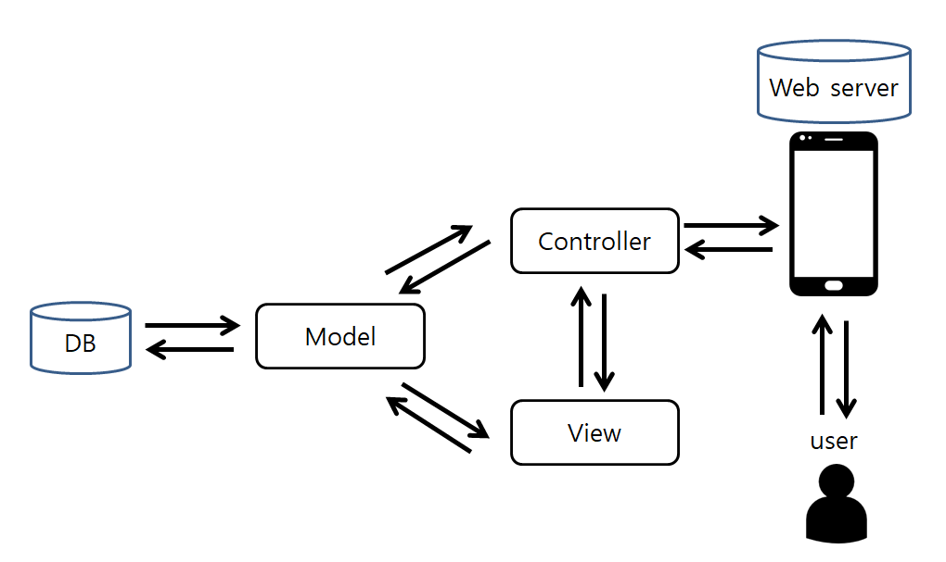
목표
시스템
구성도
4. 시스템 구성도

Slide 7
개발
환경
5. 개발 환경
Language
Library
API
Tool
Java
JavaScript
Jquery
Python
Html
Css
MySql
Selenium
BeautifulSoup
Bootstrap
Spring
Windows
Eclipse
phpMyAdmin
Android Studio
Idle
Git hub

Slide 8
진행
일정
및
내용
6. 진행 일정 및 내용 – 팀 공통
 | 9월 |  |  |  | 10월 |  |  |  | 11월 |  |  |  | 12월
 | 1 | 2 | 3 | 4 | 1 | 2 | 3 | 4 | 1 | 2 | 3 | 4 | 1 | 2 | 3
안드로이드 개발 요구사항 분석 및 설계 플랫폼 분석 및 개발 환경 구축
안드로이드 기능 구현 로그인 기능 구현 및 시간표 기능 구현
안드로이드 기능 구현 과제 관리 기능 및 체크리스트 구현
안드로이드 기능 구현 과제 관리를 위한 푸시 알람 구현
안드로이드 기능 구현 우선순위 관리 알고리즘 적용
수정 및 버그 관리

Slide 9
개발
일정
6. 진행 일정 및 내용 - 최지현
구현 | 진행률 | 시작일 | 종료일 | 총기간 | 진척도
요구사항 분석 및 개발 환경 구축 | 완료 | 2018년 9월 10일 | 2018년 9월 21일 | 12일 | 100%
Ajax를 이용한 데이터 얻어오기 | 완료 | 2018년 9월 21일 | 2018년 10월 17일 | 27일 | 100%
세션을 이용한 정보 유지 | 완료 | 2018년 9월 18일 | 2018년 10월 1일 | 13일 | 100%
파이썬을 이용한 블랙보드 스크래핑 | 완료 | 2018년 10월 1일 | 2018년 10월 31월 | 30일 | 100%
스크래핑 내용 파싱 | 진행중 | 2018년 10월 31일 | 2018년 11월 20일 | 37일 | 90%
예외 사항 처리 | 진행중 | 2018년 11월 3일 |  |  | 50%
파싱한 내용 DB에 저장 | 진행중 | 2018년 11월 12일 |  |  | 30%
과제종류별로 화면에 뿌려주기 | 미완료 |  |  |  | 0%

Slide 10
개발
일정
6. 진행 일정 및 내용 - 정주호
구현 | 진행률 | 시작일 | 종료일 | 총기간 | 진척도
안드로이드 개발 및 요구사항 분석, 설계 | 완료 | 2018년 9월 10일 | 2018년 9월 21일 | 12일 | 100%
회원가입, 로그인, 정보수정 기능 구현 | 완료 | 2018년 9월 21일 | 2018년 10월 17일 | 27일 | 100%
과제 기능 구현, 시간표 등록기능 구현 | 완료 | 2018년 10월 17일 | 2018년 10월 30월 | 14일 | 100%
과제 특징 별 분리기능 구현 | 진행중 | 2018년 10월 31일 | 2018년 11월 21일 | 21일 | 60%
안드로이드 앱 추출 및 실행 검토 | 진행중 | 2018년 10월 31일 | 2018년 11월 21일 | 20일 | 20%
과제관리를 위한 푸쉬 알람 및 기타 수정 | 미완료 | 2018년 11월 21일 | 2018년 12월 10일 | 20일 | 0%

Slide 11
개발
일정
6. 진행 일정 및 내용 - 김은숙
구현 | 진행률 | 시작일 | 종료일 | 총기간 | 진척도
요구사항 분석 및 개발 환경 구축 | 완료 | 2018년 9월 10일 | 2018년 9월 21일 | 12일 | 100%
회원가입,로그인 기능(spring) | 완료 | 2018년 9월 21일 | 2018년 10월 17월 | 27일 | 100%
시간표 기능(spring) | 완료 | 2018년 10월 17일 | 2018년 10월 30일 | 14일 | 100%
과제 관리 기능(spring) | 완료 | 2018년 10월 31일 | 2018년 11월 5일 | 6일 | 100%
세션 유지 기능 | 진행중 |  |  |  | 30%
우선순위알고리즘 | 진행중 |  |  |  | 40%
디버깅 및 테스트 | 미완료 |  |  | 20일 | 0%

Slide 12
최종 결과물
및
성과
7. 최종 결과물 및 성과
- 우선순위인 hard-real time을 적용한 과제 관리
기존의 블랙보드 앱의 과제 공지사항 알람 기능을 유지하며, 학생들 스스로의 과제 등록 및 관리를 할 수 있도록 한다.
팀 단위의 과제 수행 및 여러 과제 수행 시 우선순위를 통해 사용자가 보다 쉽고 효율적으로 과제를 관리할 수 있도록 한다.
시간표 기능으로 사용자에게 편리함 제공

Slide 13
향후
계획
8. 기대 효과 및 활용 방안
기존 앱보다 뛰어난 확장성과 편리성
스크래핑을 이용한 과제 공지사항 저장
우선순위 기반의 개인과제, 팀 과제 관리
Push notification으로 인한 사용자 편의 고려
과제 관리 기능 외의 시간표 기능을 추가

Slide 14

예상
비용
Total
2200원
9. 예상 비용
항목 | 제품명 | 수량 | 가격 | 비고
 | Cafe24 호스팅 | 1 | 2,200
Total ?????원

Slide 15
향후
계획
10. 향후 계획
Push notification 적용
개인 성향 및 과목 성향을 고려한 우선순위 알고리즘 설계
- 어플리케이션으로 직접 사용 예정

Slide 16
느낀점
및
지원
요청 사항
11. 느낌점 및 지원요청 사항
- 개발하고 싶은 기능을 마음껏 구현 할 수 있다는 점이 만족스러웠고
우리가 계획하고 해결 방안을 찾아가는 과정에서 성취감을
얻었다. 정규 과정에서 얻을 수 없는 경험을 함으로써 개발 능력이
향상 될 수 있는 계기가 되었다.

